Slide 1
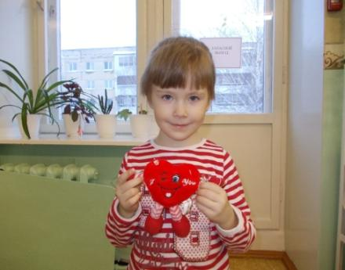
Муниципальное бюджетное дошкольное образовательное учреждение Детский сад №26 «Семицветик» комбинированного вида Елабужского муниципального района г.Елабуга Республика Татарстан
Презентация проекта: «Удивительный мир эмоций»
Информационно-практико-ориентированный проект
Автор:
воспитатель высшей
квалификационной
категории
Гатауллина Р.Н.
Елабуга-2012

Slide 2
Проект «Удивительный мир эмоций»

Slide 3
Проект «Удивительный мир эмоций»

Slide 4
Мир эмоций

Slide 5
Пирог эмоций

Slide 6
Угадайте настроение

Slide 7
Учебные исследования

Slide 8
Музыкальные игрушки

Slide 9
Спит котенок сладко-сладко…

Slide 10
С днем рождения!

Slide 11
Цветы для наших милых мам

Slide 12
Танец «Волшебный сон»

Slide 13
Эмоциональное состояние

Slide 14
Наши эмоции

Slide 15
Автопортрет

Slide 16
Игра «Притворщик»

Slide 17
«Уроки вежливости»

Slide 18
Мячик с эмоциями

Slide 19
Мячик с эмоциями

Slide 20
Лента- гусеница

Slide 21
Волшебные цветы

Slide 22
Расскажу о любимой игре

Slide 23
«Азбука эмоций»

Slide 24
На картинке Оля

Slide 25
Что же чувствует Коля?

Slide 26
Экран «Калейдоскоп эмоций»

Slide 27
Экран «Калейдоскоп эмоций»

Slide 28
Куб эмоций

Slide 29
Обида

Slide 30
Страх (испуг)

Slide 31
Злость (гнев)

Slide 32
Удивление

Slide 33
Радость

Slide 34
Спокойствие

Slide 35
Мы –молодцы!

Slide 36
Сценка «Продавец и Лягушка»

Slide 37
Приходите на проект!

Slide 38
Желаем счастья, здоровья, хорошего настроения!

